Slide 1
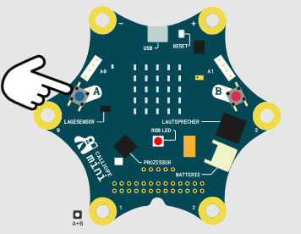
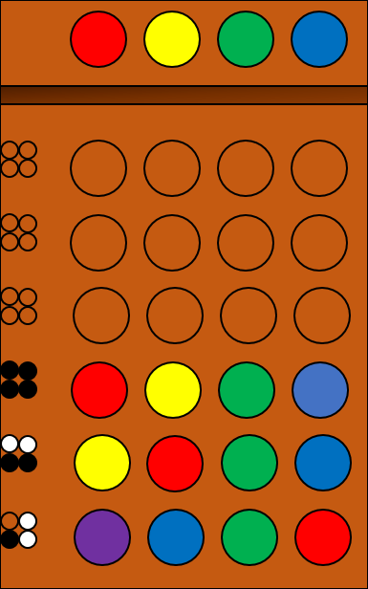
Codeknacker in 3 Schritten
Für Einsteigerinnen bis Fortgeschrittene
Erstelle ein Programm mit dem man durch eine Liste von 5 verschiedenen Farben schalten kann, wobei man mit B die nächste Farbe anzeigt und mit A die vorherige.

Slide 2
Codeknacker in 3 Schritten
Für Einsteigerinnen bis Fortgeschrittene
Erweitere das Programm so, dass durch das Drücken von A+B die aktuelle Farbe in einer Liste gespeichert wird und durch Schütteln alle Farben der gespeicherten Liste angezeigt werden.

Slide 3
Codeknacker in 3 Schritten
Für Einsteigerinnen bis Fortgeschrittene
Erweitere das Programm so, dass beim Start ein zufälliges Vorgabemuster gespeichert und beim schütteln mit der Eingabe verglichen wird. Beachte das du die Farben nur vergleichen kannst, wenn beide Listen gleich lang sind.

